Slide 1
ACCESO A DATOS — TEMA 0: INTRODUCCIÓN
Introducción a Docker
Contenedores, imágenes, volúmenes y Docker Compose

Slide 2
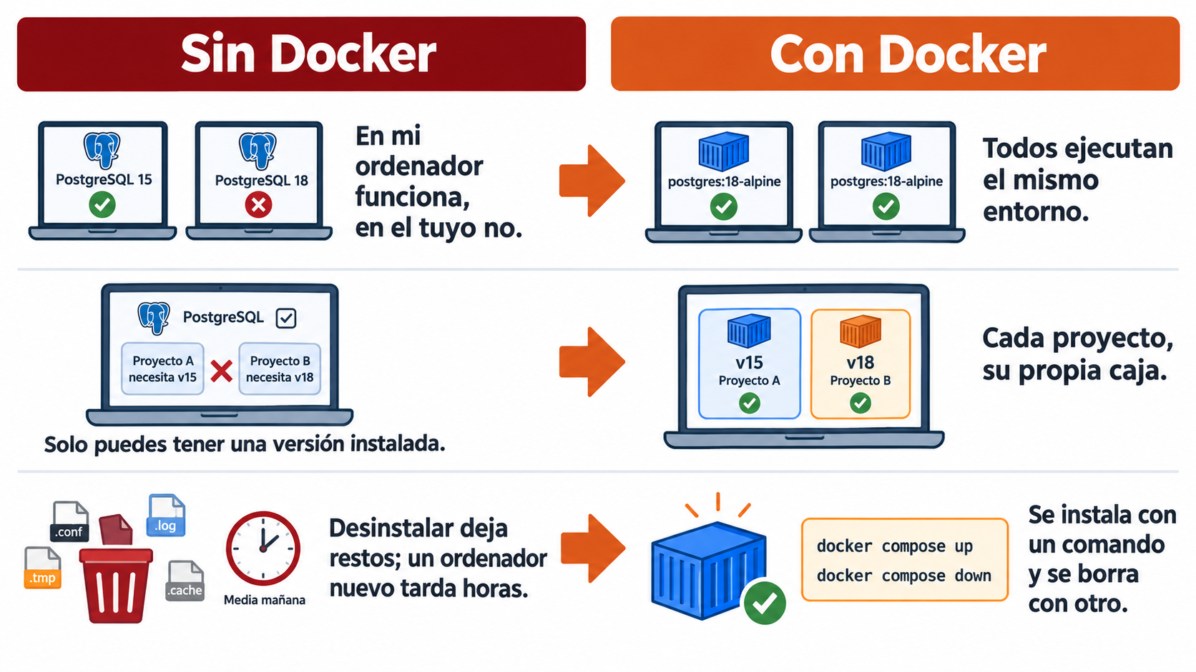
Por qué Docker
Durante el curso vas a usar varios motores de bases de datos y herramientas con su propio servidor. Instalarlo todo en tu ordenador, con las versiones correctas y sin que choquen, es un dolor de cabeza. Docker resuelve exactamente eso.
Acceso a Datos — Introducción a Docker

Slide 3
¿Qué es Docker?
Docker ejecuta aplicaciones dentro de contenedores: entornos aislados y ligeros con todo lo que la aplicación necesita (código, dependencias, configuración), sin tocar el sistema operativo de tu máquina.
Aislado
Ligero
Igual en todas partes
Cada servicio vive en su propio contenedor y no se mezcla con los demás.
Comparte el kernel del sistema: arranca en segundos y pesa poco.
Windows, macOS o Linux: dentro del contenedor el entorno es el mismo.
Metáfora: una caja estanca
Un contenedor es una caja sellada que lleva dentro exactamente lo que necesita para funcionar. Da igual qué versión de Python o de PostgreSQL tengas instalada fuera.
Acceso a Datos — Introducción a Docker

Slide 4
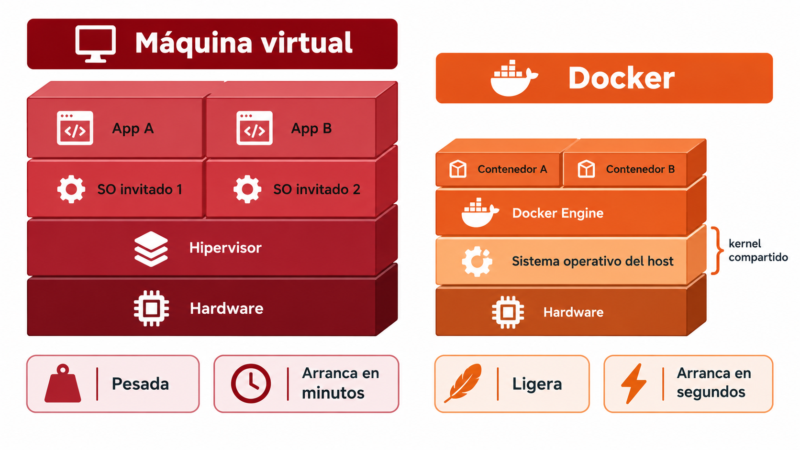
Docker vs. máquina virtual
Docker no sustituye a tu sistema operativo ni monta una máquina virtual por debajo: lo que sustituye es la costumbre de instalar el programa directamente en tu máquina.
Acceso a Datos — Introducción a Docker

Slide 5
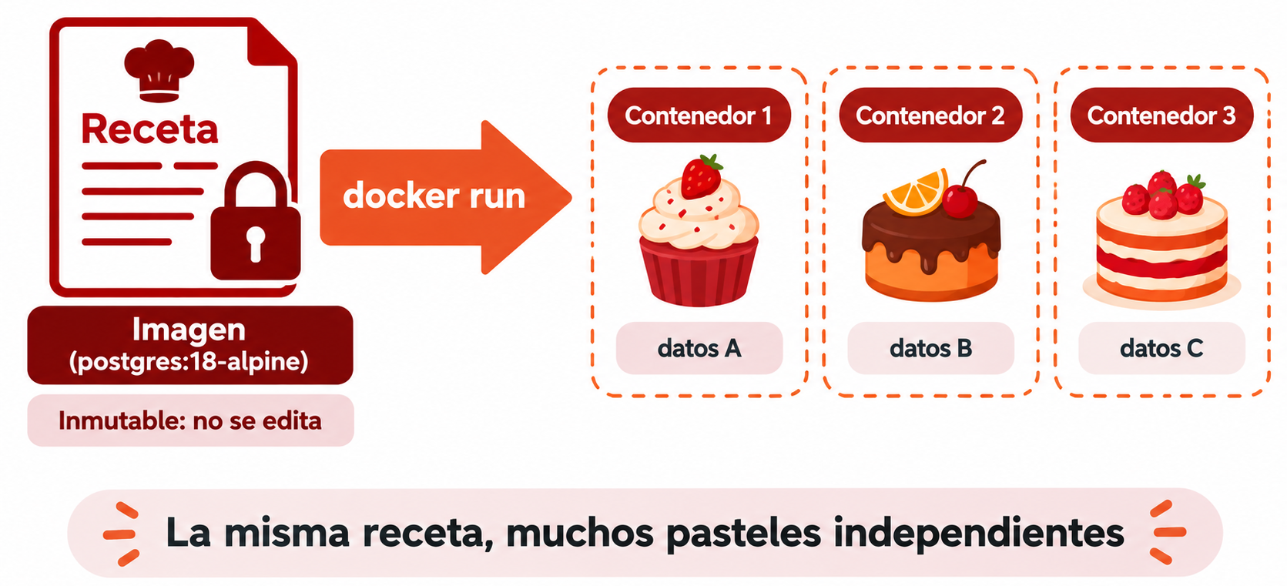
Imagen y contenedor
Imagen
Contenedor
Paquete de solo lectura con todo lo necesario para arrancar un programa. Es inmutable. postgres:18-alpine = PostgreSQL 18 sobre Linux minimalista.
Una imagen puesta en marcha: proceso aislado, con su propio sistema de archivos y su propia red. De una imagen puedes arrancar varios.
Acceso a Datos — Introducción a Docker

Slide 6
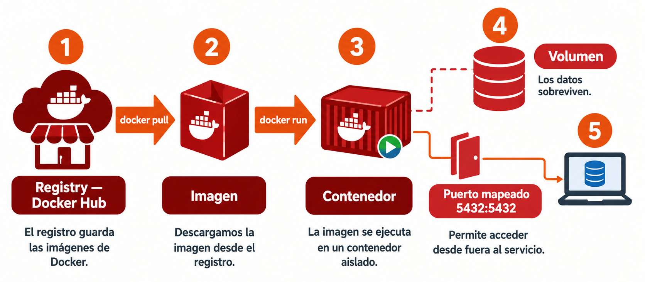
Los cinco conceptos, de un vistazo
Acceso a Datos — Introducción a Docker

Slide 7
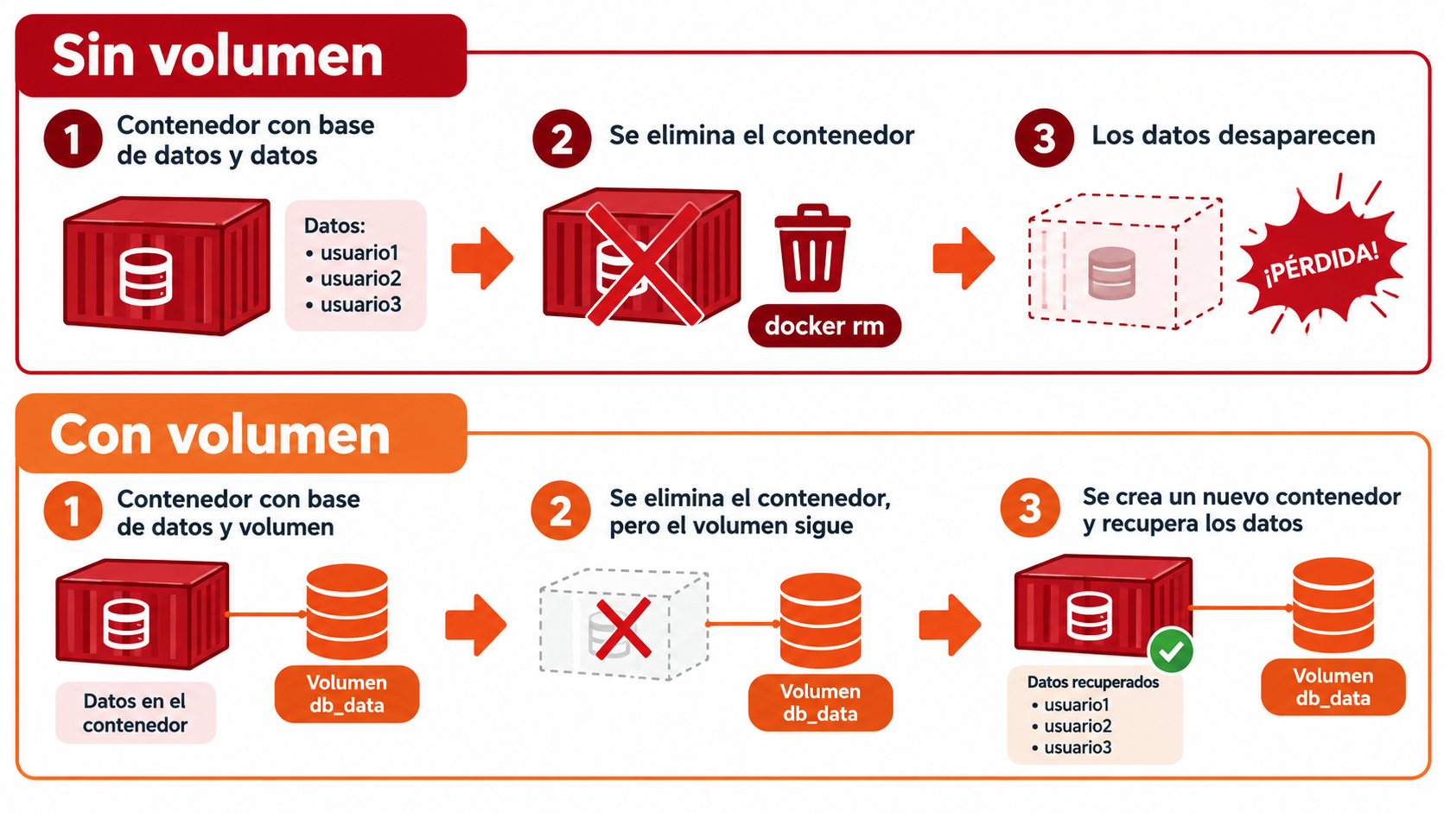
Conceptos clave: Volumen
Un volumen es un espacio de almacenamiento que Docker gestiona por fuera del contenedor: sobrevive aunque el contenedor se borre y se vuelva a crear.
Acceso a Datos — Introducción a Docker

Slide 8
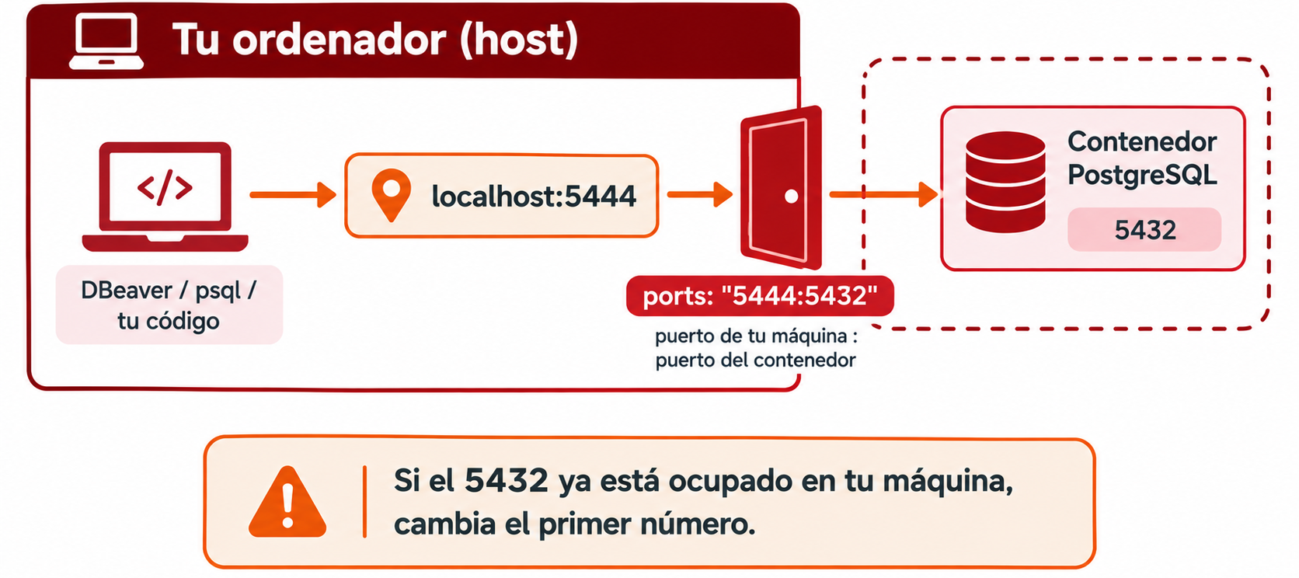
Registry y puerto mapeado
Registry: de dónde salen las imágenes
Un servidor donde se publican y descargan imágenes, parecido a una tienda de aplicaciones. Docker Hub es el registry público más usado (postgres, mongo, redis...).
Puerto mapeado: cómo entrar en algo aislado
Acceso a Datos — Introducción a Docker

Slide 9
Conceptos clave: resumen
Concepto | En una frase
Imagen | Plantilla inmutable de la que se crean contenedores.
Contenedor | Una imagen puesta en marcha; puede haber varios a la vez.
Registry | Servidor donde se publican y descargan imágenes (Docker Hub).
Volumen | Almacenamiento fuera del contenedor que sobrevive a su borrado.
Puerto mapeado | Puerta entre un puerto de tu máquina y uno del contenedor.
Acceso a Datos — Introducción a Docker

Slide 10
Comandos básicos de Docker
No hace falta memorizarlos, pero conviene reconocerlos:
Comando | Qué hace
docker pull <imagen> | Descarga una imagen desde un registry (Docker Hub por defecto).
docker images | Lista las imágenes descargadas en tu máquina.
docker run <imagen> | Crea y arranca un contenedor a partir de una imagen.
docker ps | Lista los contenedores en ejecución (-a incluye los detenidos).
docker stop <contenedor> | Detiene un contenedor en ejecución sin borrarlo.
docker rm <contenedor> | Elimina un contenedor detenido.
docker logs <contenedor> | Muestra la salida (logs) de un contenedor.
Acceso a Datos — Introducción a Docker

Slide 11
Docker Compose
Un proyecto real casi nunca necesita un único contenedor. Docker Compose describe todos los servicios en un fichero docker-compose.yml y los crea, conecta y arranca juntos con un solo comando.
Sin Compose
Con Compose
Un docker run por servicio, recordando puertos, variables de entorno y volúmenes de cada uno. No escala.
Un único fichero declarativo y un solo comando: docker compose up -d.
Cuando hay varios servicios
Se dirigen unos a otros por red usando el nombre del servicio como si fuera una dirección.
depends_on decide en qué orden arrancan. Lo practicarás en la Actividad 0.6, con un WordPress completo.
Acceso a Datos — Introducción a Docker

Slide 12
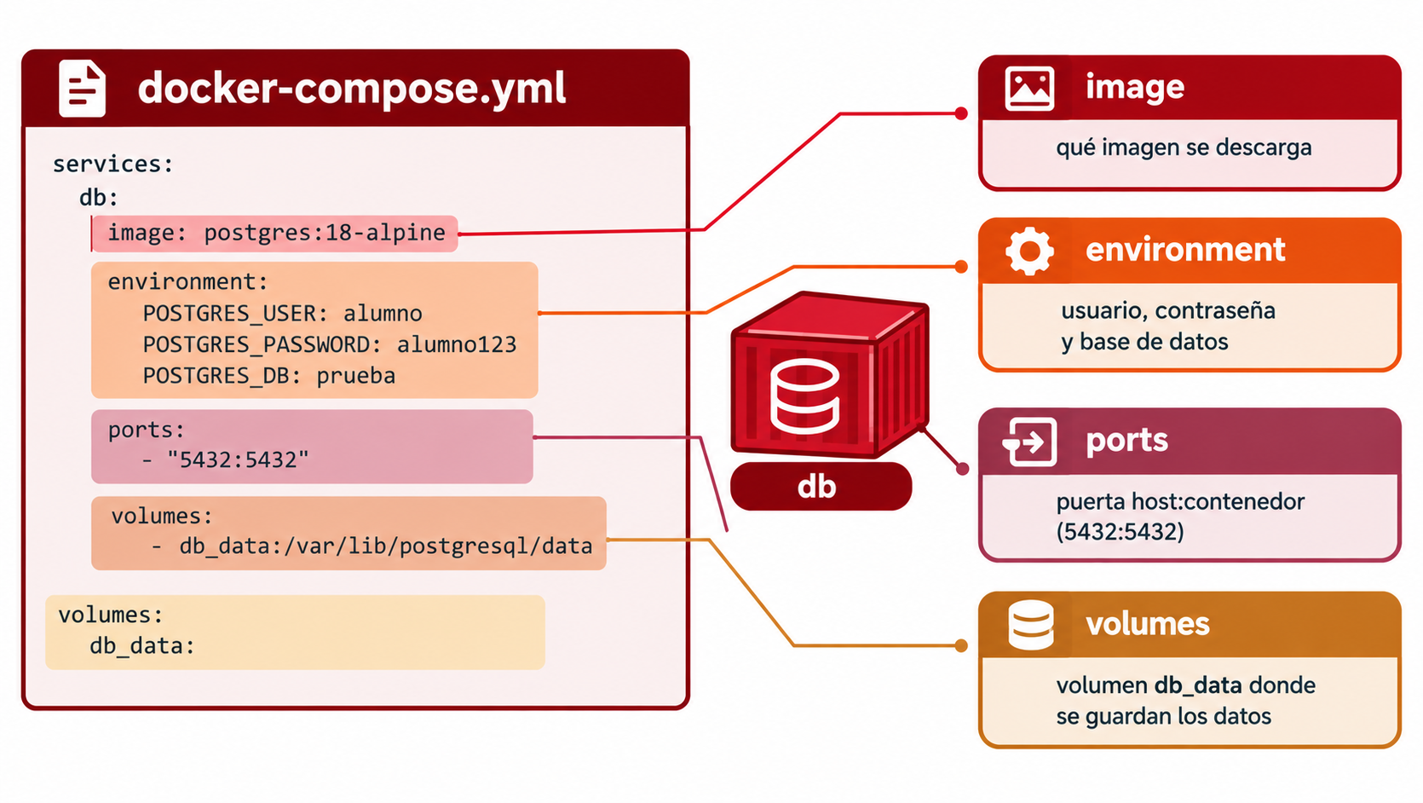
Un docker-compose.yml sencillo: una sola base de datos
Si ya tienes PostgreSQL instalado en tu máquina escuchando en el 5432, este contenedor chocará con él: cambia el primer número, por ejemplo a "5444:5432".
Acceso a Datos — Introducción a Docker

Slide 13
Comandos básicos de Docker Compose
Comando | Qué hace
docker compose up -d | Crea y arranca todos los servicios definidos (-d en segundo plano).
docker compose ps | Lista los servicios del proyecto y su estado.
docker compose logs -f <servicio> | Muestra los logs de un servicio en tiempo real.
docker compose stop | Detiene todos los servicios sin eliminarlos.
docker compose down | Detiene y elimina contenedores y red. No borra volúmenes.
docker compose down -v | Igual que down, pero además elimina los volúmenes.
Acceso a Datos — Introducción a Docker

Slide 14
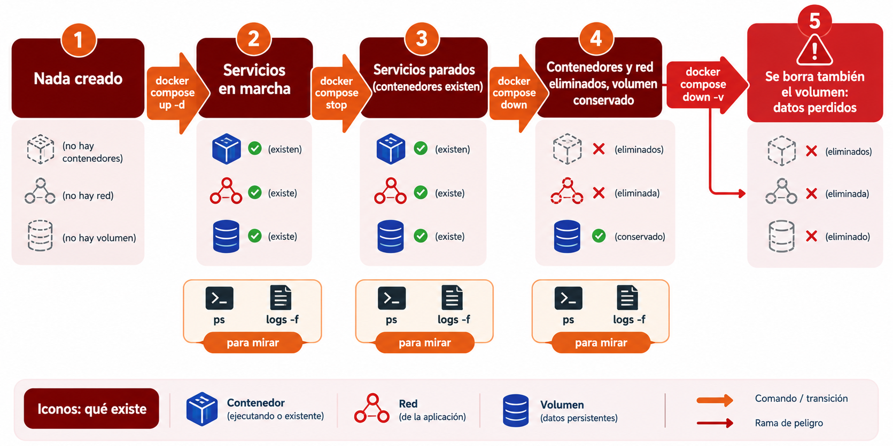
Ciclo de vida: cuidado con down -v
docker compose down -v borra los datos de verdad. Para un reinicio normal usa down (sin -v) o stop.
Acceso a Datos — Introducción a Docker

Slide 15
Ideas clave
Docker ejecuta aplicaciones en contenedores: aislados, ligeros, con el kernel del host compartido.
Una imagen es la plantilla inmutable; un contenedor es una instancia en ejecución de esa imagen.
1
2
Un volumen guarda los datos fuera del contenedor para que sobrevivan a su borrado.
Docker Compose describe varios contenedores en un docker-compose.yml y los levanta juntos.
3
4
services, ports, volumes, environment y depends_on son las claves esenciales del fichero.
down conserva los volúmenes; down -v también borra los datos.
5
6
Acceso a Datos — Introducción a Docker

